Slide 1


阳光能源集团电子报
2018年第三十四期

Slide 2

锦州阳光能源荣获锦州市“功勋企业”称号 —— 03

Slide 3

锦州阳光能源荣获锦州市“功勋企业”称号
为大力弘扬企业和企业家发展生产、壮大企业、奉献社会的可贵精神，广泛宣传企业和企业家对锦州经济社会发展作出的重大贡献，2016-2017年度锦州市功勋企业表彰大会暨升旗仪式17日上午在市府广场隆重举行。50户业绩显著、社会贡献高的骨干企业上台接受表彰。
在本年度的评选中，主要参照各参评企业2017年年实交税金、年营业收入、年出口创汇、主营收入增长率、社会责任贡献等指标数据进行综合考评，最终中国石油天然气股份有限公司锦州石化分公司等50户企业获此殊荣。我司继2015年度获奖后再次获此殊荣，我司总经理谭鑫代表集团公司从市领导手中接过“功勋企业”牌匾。市委

Slide 4
书记王德佳宣布为50户功勋企业升旗。
市委副书记、代市长于学利在活动仪式上讲话中代表市委、市政府向受表彰的50户功勋企业、向企业家和企业员工表示祝贺，对他们为锦州发展建设作出的突出贡献表示感谢。
“功勋企业”是对经营业绩突出、企业规模和社会影响巨大、为经济社会发展做出突出贡献的企业颁发的重大奖项。此次我司获得“功勋企业”荣誉，这既是对过往成绩的肯定和褒奖，也是对我司未来发展的殷切期望。
相信，阳光能源旗帜永远高高飘扬，相信，优秀的阳光人将谱写更加辉煌的乐章。

Slide 5
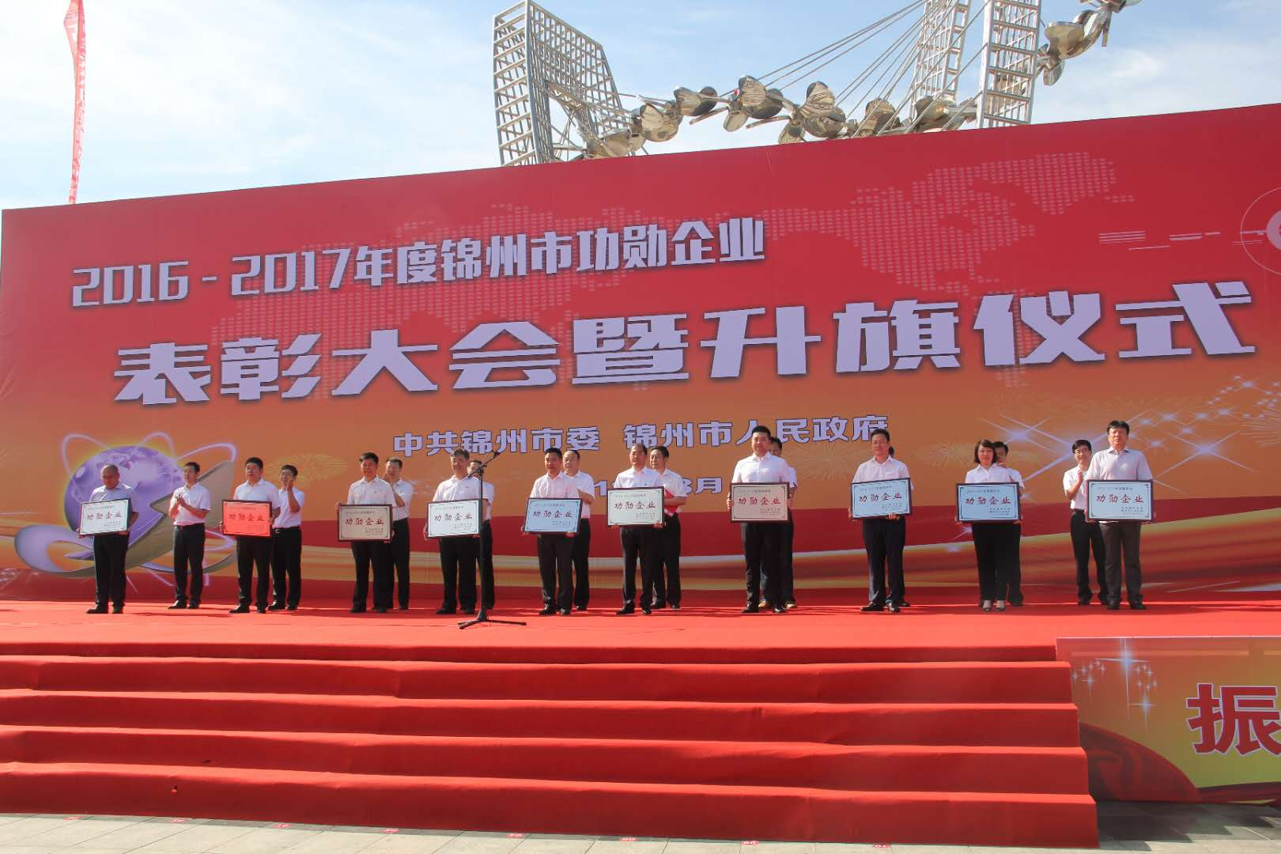
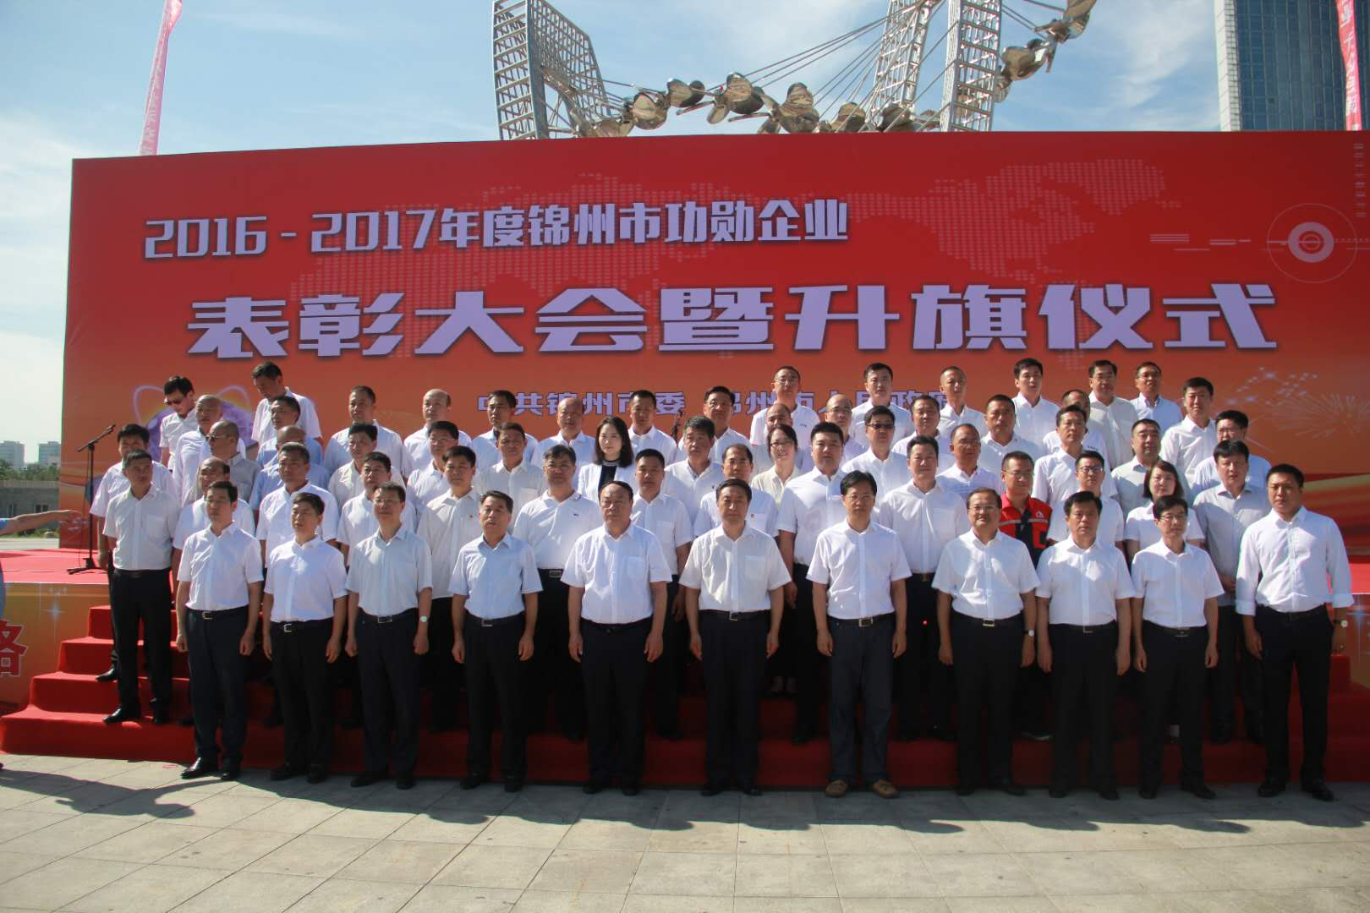

Slide 6
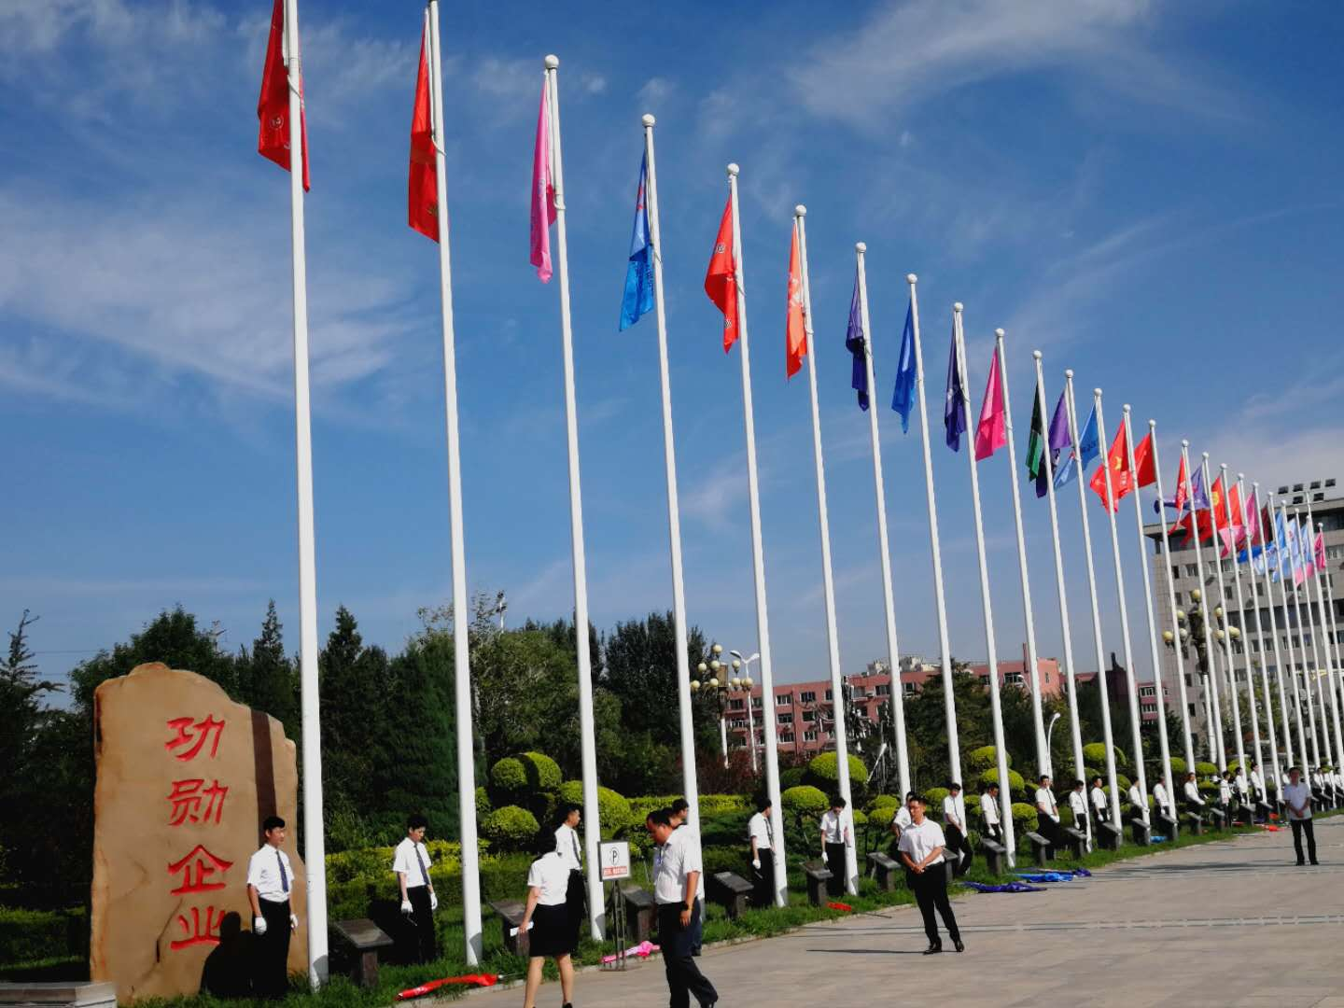
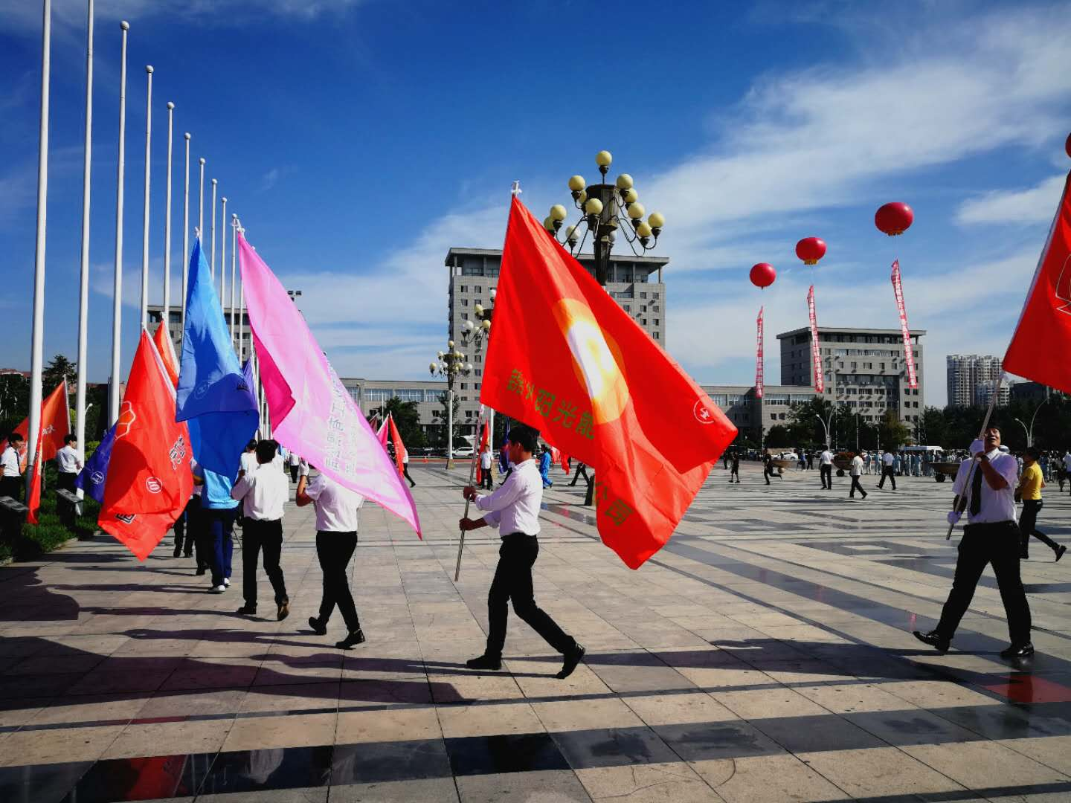

Slide 7

2018-8-20

